Slide 1


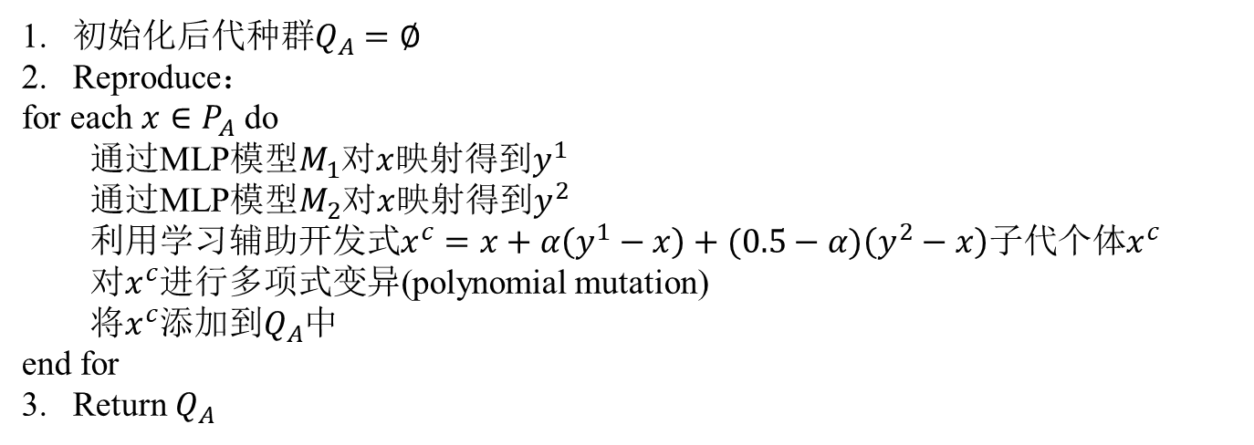






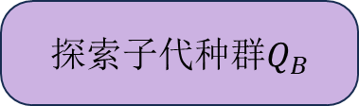

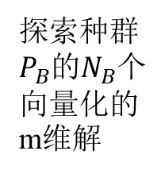


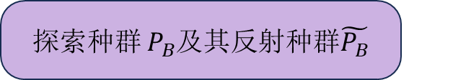



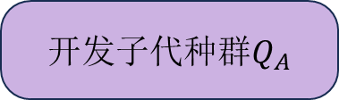
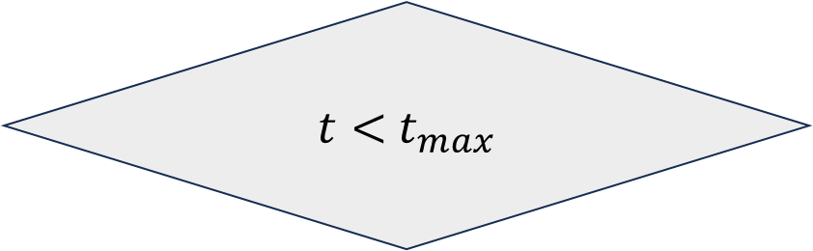

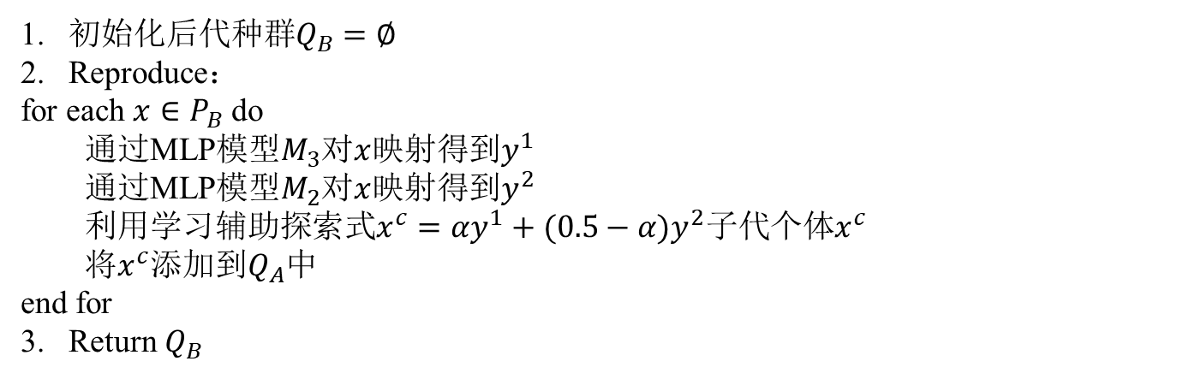
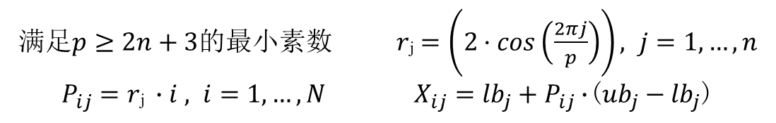
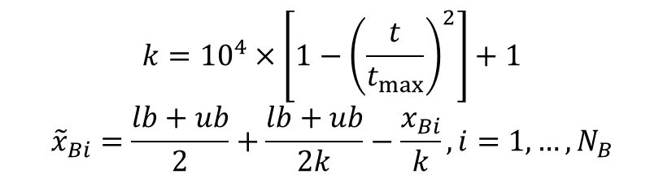



融合改进的学习辅助的约束多目标进化算法
Incorporating Improved Learning-Aided Constrained Multi-Objective Evolutionary Algorithm
约束多目标优化问题(CMOP)
目标函数：
$$F\left(X\right) =[f_{1}(X),…,f_{m}(X)]$$
决策变量：
$X=[x_{1}$,$…,x_{n}]$
边界约束：
$$ub=[{ub}_{1}\text{,}…,{ub}_{n}]$$
$lb =[{lb}_{1}\text{,}…,{lb}_{n}]$
复杂约束：
$$g_{c}\left(X\right)⩽0,c=1,...,l$$
$h_{b}\left(X\right)=0,b=1,...,k$
问题定义：
$$Minimize F\left(X\right)=\left[f_{1}\left(X\right),…,f_{m}\left(X\right)\right]$$
$$s.t.\left\{\begin{aligned}g_{i}\left(X\right)⩽0,i=1,...,l \\ h_{j}\left(X\right)=0,j=1,...,k \end{aligned}\right.$$
佳点集初始化
动态透镜反对学习(DLOBL)
个体数N
满足$p≥2n+3$的最小素数 $rⱼ=\left(2·cos\left(\frac{2πj}{p}\right)\right), j=1,…,n$
$P_{ij}=rⱼ ∙i , i=1,…,N X_{ij}={lb}_{j}+P_{ij}∙$(${ub}_{j}−{lb}_{j}$)
$$k=10^{4}×\left[1−{\left(\frac{t}{t_{max}}\right)}^{2}\right]+1$$
$${\tilde{x}}_{Bi}=\frac{lb+ub}{2}+\frac{lb+ub}{2k}−\frac{x_{Bi}}{k},i=1,…,N_{B}$$
探索种群 $P_{B}$
$$t=1$$
种群$P$
种群$P_{B}\&\tilde{P_{B}}$的$2N_{B}$个m维解
探索种群 $P_{B}$及其反射种群$\tilde{P_{B}}$
随机分配
开发种群 $P_{A}$
种群$P_{A}$的$N_{A}$个m维解
模型$M_{3}$训练
用于忽略约束任务(UPF探索任务)映射
模型$M_{2}$训练
用于约束可行性任务(构建约束边界任务)映射
模型$M_{1}$训练
用于忽略约束任务(UPF开发任务)映射
初始化/从模型库中继承MLP模型$M_{1}$
随机生成$N_{B}$个单纯形上的Das and Dennis参考向量$v^{i},i=1,…,N_{B}$，为m个目标对应的权重
向量化探索$\text{种群}P_{B}及其$反射种群$\tilde{P_{B}}$的$2N_{B}$个m维解
Train:
for e = 1 to epoch do
for i = 1 to $N_{B}$ do
分别从种群$P_{B}$和$\tilde{P_{B}}$找到两个向量化的解最接近$v^{i}的$两个个体$(x^{1},x^{2})$
构建忽略约束任务($v^{i}$加权目标函数低的个体映射到高的个体)的一组数据向量$(x,\overset{⃑}{x})$
利用$(x,\overset{⃑}{x})$的MSE对MLP模型$M_{1}$误差反向传播更新$M_{1}$参数
end for
end for
5. Return $M_{3}$
探索$\text{种群}P_{B}$的$N_{B}$个向量化的m维解
初始化/从模型库中继承MLP模型$M_{2}$
求解种群$P_{A},P_{B},\tilde{P_{B}}$的$N_{A}+2N_{B}$个带权约束惩罚
Train:
for e = 1 to epoch do
for i = 1 to N do
找到两个向量化的解最接近$v^{i}的$两个个体$(x^{1},x^{2})$
构建约束可行性任务(从约束惩罚高的个体映射到约束惩罚低的个体)的一组数据向量$(x,\overset{⃑}{x})$
利用$(x,\overset{⃑}{x})$的MSE对MLP模型$M_{2}$误差反向传播更新$M_{2}$参数
end for
end for
4. Return $M_{2}$
开发种群$P_{A}$的$N_{A}$个m维解
初始化/从模型库中继承MLP模型$M_{1}$
随机生成$N_{A}$个单纯形上的Das and Dennis参考向量$v^{i},i=1,…,N_{A}$，为m个目标对应的权重
向量化开发种群$P_{A}$的$N_{A}$个m维解
Train:
for e = 1 to epoch do
for i = 1 to $N_{A}$ do
找到两个向量化的解最接近$v^{i}的$两个个体$(x^{1},x^{2})$
构建忽略约束任务(($v^{i}$加权目标函数低的个体映射到高的个体)的一组数据向量$(x,\overset{⃑}{x})$
利用$(x,\overset{⃑}{x})$的MSE对MLP模型$M_{1}$误差反向传播更新$M_{1}$参数
end for
end for
5. Return $M_{1}$
可学习的探索繁殖(Learnable Exploration Reproduction)——CPF探索任务
可学习的开发繁殖(Learnable Exploitation Reproduction)——CPF开发任务
初始化后代种群$Q_{B}=∅$
Reproduce：
for each $x∈P_{B}$ do
通过MLP模型$M_{3}$对$x$映射得到$y^{1}$
通过MLP模型$M_{2}$对$x$映射得到$y^{2}$
利用学习辅助探索式$x^{c}=αy^{1}+(0.5−α)y^{2}$子代个体$x^{c}$
将$x^{c}$添加到$Q_{A}$中
end for
3. Return $Q_{B}$
初始化后代种群$Q_{A}=∅$
Reproduce：
for each $x∈P_{A}$ do
通过MLP模型$M_{1}$对$x$映射得到$y^{1}$
通过MLP模型$M_{2}$对$x$映射得到$y^{2}$
利用学习辅助开发式$x^{c}=x+α\left(y^{1}−x\right)+(0.5−α)\left(y^{2}−x\right)$子代个体$x^{c}$
对$x^{c}$进行多项式变异(polynomial mutation)
将$x^{c}$添加到$Q_{A}$中
end for
3. Return $Q_{A}$
父代种群$\text{P}$及其$N$个的m维解
探索子代种群$Q_{B}$
聚类辅助选择(Clustering-Aided Selection)
开发子代种群$Q_{A}$
$子代种群Q=Q_{A}+Q_{B}$ ，初始化$U=P+Q$ ，重置$P=∅$
初始化操作簇$R=\left(r^{1},…,r^{2N}\right)，$其中$r^{i}=x^{i}∈U, i=1,…,2N$
初始化操作簇中心$C=(c^{1},…,c^{2N})$，其中$c^{i}=F^{′}\left(x^{i}\right)∈U, i=1,…,2N$， $F^{′}\left(x^{i}\right)为向量化$的目标函数
Clustering：
for k = 1 to N do:
利用式子$\left(r^{u},r^{h}\right)=\left(r^{i},r^{j}\right):arg\min_{i,j∈\{1,...,2N\},i≠j}θ\left(c^{i},c^{j}\right)$得到簇对(cluster pair) $\left(r^{u},r^{h}\right)$
更新操作种群簇$r^{u}.append\left(r^{h}\right)$，并设置$r^{h}= ∅$
更新簇中心$c^{u}=\frac{\sum_{x∈r^{u}}{ }F^{′}\left(x\right)}{\left|r^{u}\right|}$
end for
5. 通过Step 4得到$N$个非空簇
6. Selection：
计算指标权重：$if t<0.4t_{max},w=1 ;elseif t>0.6t_{max}, w=0.1;else,w=2.8−4.5t/{t_{max}}$
for each $r^{i} ∈R \&{ r}^{i}≠∅$ do:
计算反映簇$r^{i}$中所有个体$x$的适应度的综合指标 $CI\left(x\right)=w×rank_{obj}\left(x\right)+\left(1−w\right)×rank_{cv}\left(x\right)$
向$P$中添加个体 $x^{t}=x:arg⁡\min_{x∈c^{i},c^{i}≠∅} CI(x)$
end for
7. Return 种群$P$
8. $t=t+1$
种群$Q_{A}$的$N_{A}$个m维解
种群$Q_{B}$的$N_{B}$个m维解
$t<$ $t_{max}$
是
否
END

